Slide 1


機器學習-資料可視化 乒乓球
組員:
0652046 周軒亮
0652051 劉勝騰
0652025 杜柏賢

Slide 2
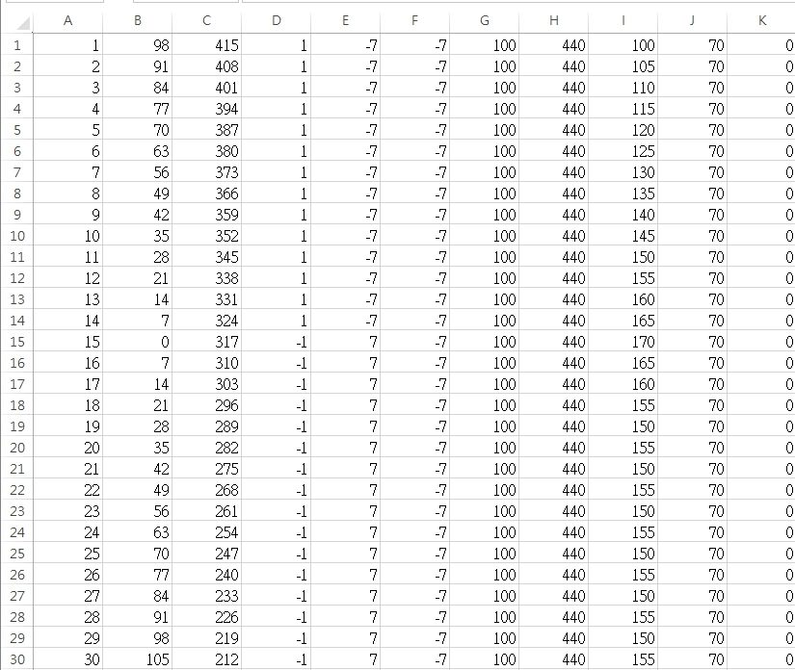
Platform
_1P_X
Platform
_1P_Y
Platform
_2P_X
Platform
_2P_Y
Ball
Up/Down
Frame
Ball_X
Ball_Y
m
Speed_X
Speed_Y
程式運行資料擷取
本次紀錄環境設定為：
難度：NORMAL
FPS：預設
每次執行一個frame擷取一次資料。

Slide 3
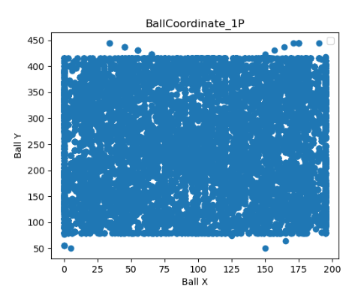
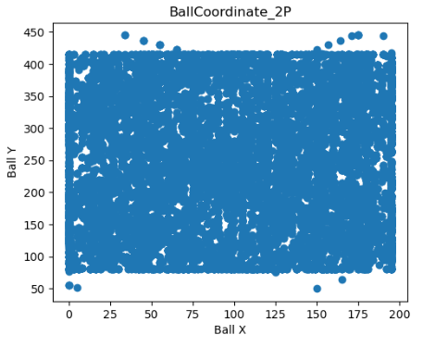
資料可視化 – 球Y座標:球X座標
難度：NORMAL
FPS：預設
設計：
1P：判斷落點位置
2P：判斷落點位置

Slide 4
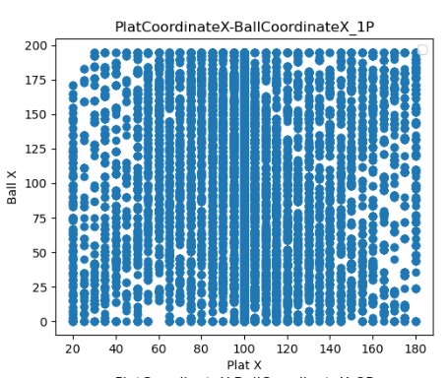
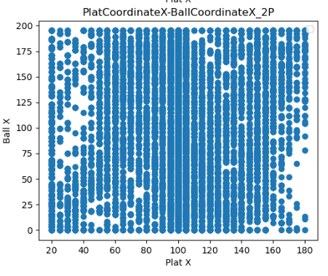
資料可視化 – 球X座標:板子X座標
難度：NORMAL
FPS：預設
設計：
1P：判斷落點位置
2P：判斷落點位置

Slide 5
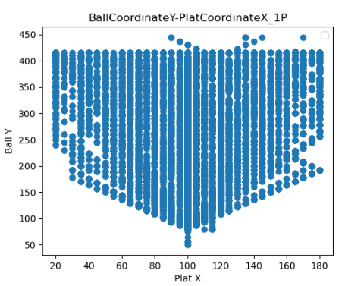
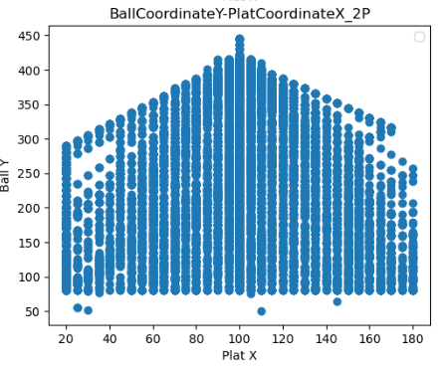
資料可視化 – 球Y座標:板子X座標
難度：NORMAL
FPS：預設
設計：
1P：判斷落點位置
2P：判斷落點位置

